Slide 1
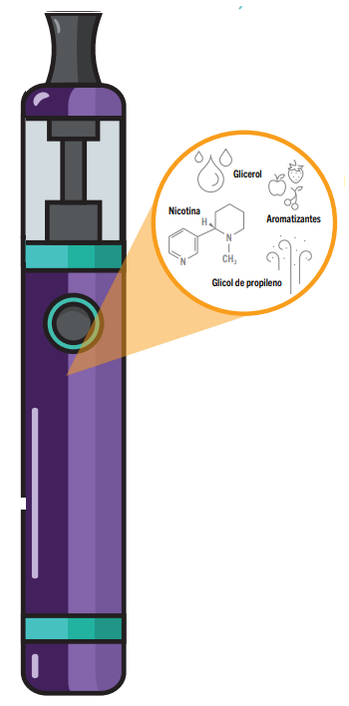
El vapeador y sus riesgos.
¿PERO QUE ES VAPEAR?
Es inhalar el vapor (aerosol) creado por un cigarrillo electrónico
¿Cómo vapean las personas?
Los cigarrillos electrónicos o vapeadores son dispositivos de vapeo a batería que calientan un líquido hasta transformarlo en un aerosol (vapor), que se inhala y es de anotar que en el proceso de calefacción se pueden causar reacciones creando nuevas sustancias químicas, como el formaldehído, el cual se sabe puede provocar cáncer y algunos contaminantes, como los metales, también pueden meterse en los productos de vapeo, y de ahí, al aerosol.
Tenga en cuenta que el aerosol no es simplemente vapor de agua, suele contener nicotina, otras sustancias químicas peligrosas y saborizantes.
Algunos cigarrillos electrónicos son desechables y están diseñados para ser usados una sola vez. Cuando el líquido se termina o la batería se descarga, el usuario desecha el dispositivo. Otros se pueden rellenar con líquido, se pueden recargar y usar una y otra vez. Algunas personas compran cartuchos precargados para cigarrillos electrónicos. Otras compran una botella de líquido y recargan los cigarrillos electrónicos cuando lo necesitan.

Slide 2
Manejo del manual de convivencia frente al problema:
ARTÍCULO N° 32. SITUACIONES QUE AFECTAN EL PROCESO PEDAGÓGICO FORMATIVO
FALTAS GRAVISIMAS
- Ingresar a la institución bajo los efectos de bebidas embriagantes o de sustancias alucinógenas, psicoactivas, estimulantes, etc.
- Consumir, portar, invitar, incitar, distribuir, vender, o coaccionar el consumo de bebidas embriagantes, sustancias alucinógenas, psicoactivas, estimulantes, alcohol y/o cigarrillos dentro de la institución.
- Fumar dentro o fuera del colegio en las salidas o eventos en que participe la institución mientras la represente y/o portando el uniforme de la institución.
FALTAS GRAVÍSIMAS Cuando se trata de faltas gravísimas de la misma manera, se hace un estudio de la conducta presentada, se plantearán estrategias para la institución y para el hogar y el estudiante deberá asistir a un tratamiento paralelo a la escolaridad. Si las faltas persisten e interfieren en la dinámica de la institución, será necesario implementar programas de planes para ser desarrollados por su familia en el hogar paralelo con el tratamiento del profesional requerido. La institución hará seguimiento pedagógico cada ocho días mientras el estudiante esté de nuevo en capacidad para estar en grupo. Parágrafo: El retiro temporal de clase o del establecimiento se hará en caso de que el comportamiento del estudiante de inclusión afecte la integridad personal de los otros niños y/o de sí mismo, en caso de que el padre o acudiente no realice el tratamiento sugerido. En caso de ser necesario, se buscarán estrategias pedagógicas y convivenciales ajustadas a las necesidades específicas del menor. Al presentarse negligencia por parte de los padres y/o acudientes se activará la ruta de atención pertinente para el manejo de dicha situación, que permitan la garantía de los derechos del menor

Slide 3
Como funciona la ley frente a esta situación
En último debate fue aprobado el proyecto de ley que pondrá regulación y restricciones a los vapeadores y cigarrillos electrónicos en Colombia, distintos sectores lo consideraron como un paso hacia la protección de la salud pública y y desincentivar su consumo.
En cuarto y último debate fue aprobado el proyecto de ley que busca regular el consumo de cigarrillos electrónicos y vapeadores en Colombia al incorporar estos productos en lo que establece la ley 1335 de 2009, conocida popularmente como la “Ley Antitabaco”.
Esto quiere decir que disposiciones como las restricciones sobre la publicidad de productos de tabaco, la prohibición de fumar en lugares cerrados de acceso público, y la implementación de medidas para prevenir el consumo de tabaco, ahora aplicarán no sólo para consumidores de cigarrillos convencionales, sino también de cigarrillos electrónicos y/o vapeadores.
El proyecto, es novedoso en la legislación colombiana al abordar aspectos como etiquetado de advertencia, edad mínima para su compra, lugares de consumo, regulación de la publicidad y prohibición del patrocinio por parte de empresas fabricantes, con el objetivo de desincentivar su consumo y proteger la salud de la población entre otros que hasta ahora carecían de regulación en el país.
Se resalta que uno de los puntos más destacados del proyecto de ley, es la prohibición de la venta de estos productos electrónicos a menores de edad, poner impuestos a los vapeadores que llegan a Colombia, Esta disposición se fundamenta en el alarmante aumento del “vapeo” entre los jóvenes, y a la evidencia de distintos estudios que señalan que el uso problemático de estos dispositivos puede incrementar los desenlaces en salud.
“Como los vapeadores tienen sabores, los jóvenes no saben qué están consumiendo, tengo personas en mi equipo que han resultado afectadas por dichos aparatos, pero sobre todo por no saber qué es lo que contienen”.
Con la decisión del legislativo, ahora el proyecto pasa a conciliación y sanción presidencial para ser oficialmente una ley de la República.
Fuente: Oficina de Información y Prensa de la Cámara de Representantes
Bogotá, 6 de marzo de 2024. (Prensa Cámara).

Slide 4
REFLEXIONEMOS…
Escribe en una hoja las respuestas dadas a las siguientes preguntas:
1- Es clara y precisa la norma que expone el Manual de Convivencia sobre el consumo, expendio y comercialización del cigarrillo electrónico y/o vapeador o considera que se debe aclarar mas los alcances de dicha ley? Explique.
2- ¿Conoces los componentes del liquido del vapeador? Si – No. Si tu respuesta fue si, que efectos nocivos haz escuchado que tiene esta sustancia? Si tu respuesta fue No, fumarias sabiendo que tiene efectos nocivos que perjudican tu salud e incluso pueden llevarte a la muerte?
3- ¿Sabes que es la nicotina y Tetrahidrocannabidol (THC)? Si – No. Explique tu respuesta

Slide 5
¿Qué químicos contienen los vapeadores?
Si bien es cierto la mayoría de las etiquetas de los vapeadores son sumamente engañosos, solo señalan que contiene sustancias como: glicerina, propilenglicol, aromatizantes y saborizantes. Incluso, en algunos productos solo se visualiza una estampilla que indica que contiene el 5 por ciento o más de nicotina, pero en realidad esconden que dicho liquido contiene mas de 30 sustancias “venenosas” que son omitidas en su etiquetado, que no están diseñadas para ser ingeridas por su nivel de toxicidad, representando así un riesgo alto para quienes vapean.

Slide 6
¿Cuáles son los riesgos del vapeo para la salud?
adicción: los cigarrillos electrónicos contienen nicotina, una droga que es altamente adictiva. No es necesario vapear todos los días para volverse adicto.
ansiedad y depresión: la nicotina empeora la ansiedad y la depresión. También afecta la memoria, la concentración, el autocontrol y la atención, en especial en los cerebros que están en desarrollo.
volverse fumador: los jóvenes que vapean tienen más probabilidades de comenzar a fumar cigarrillos comunes (con tabaco) y es más probable que desarrollen otras adicciones en el futuro.
Camino fácil a consumir drogas o combinarlo con marihuana (THC)
problemas para dormir
exposición a sustancias químicas cancerígenas
bronquitis crónica
daño en los pulmones que puede poner en riesgo la vida

Slide 7
GRACIAS POR SU ATENCION
GRACIAS POR SU ATENCION

